Slide 1

Зефирски
@pavetranquil
Твой неземной гид по погоде, использующий ветры знаний для прогнозов погоды на каждый день!

Slide 2

Zephyrsky
@pavetranquil

Slide 3
ZephyrSky
@pavetranquil

Slide 4
Zephyr
@pavetranquil
Sky
зефир
западный ветер
западный ветер
небо
небо

Slide 5
ZephyrSky
@pavetranquil

Slide 6

Зефирски
@pavetranquil
Зефирски

Slide 7
@pavetranquil
Зефирски

Slide 8
@pavetranquil
Зефирски

Slide 9









@pavetranquil
datetime
pytz
dotenv
pymorphy2

Slide 10
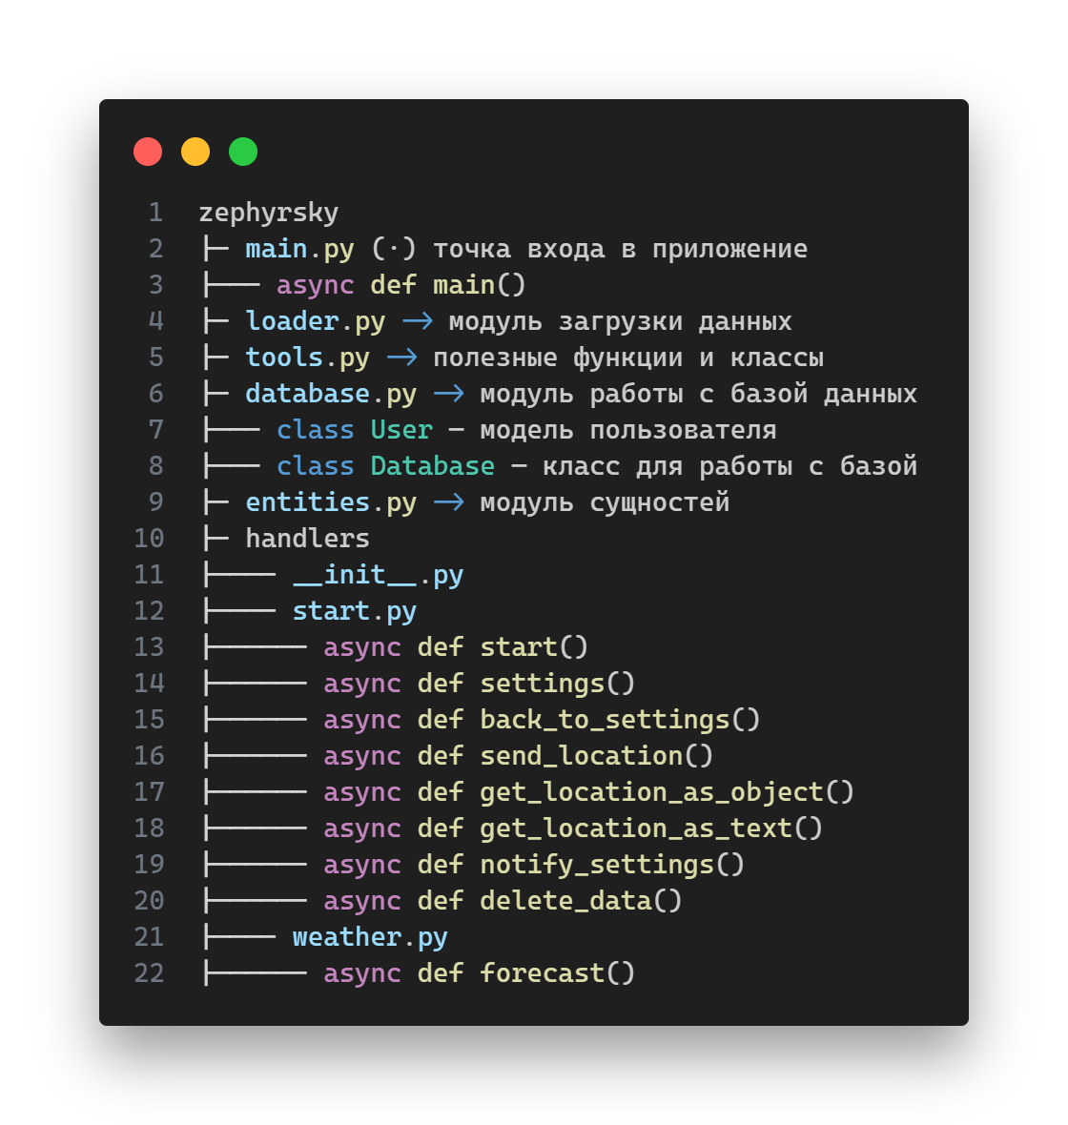
@pavetranquil

Slide 11
@pavetranquil

Slide 12
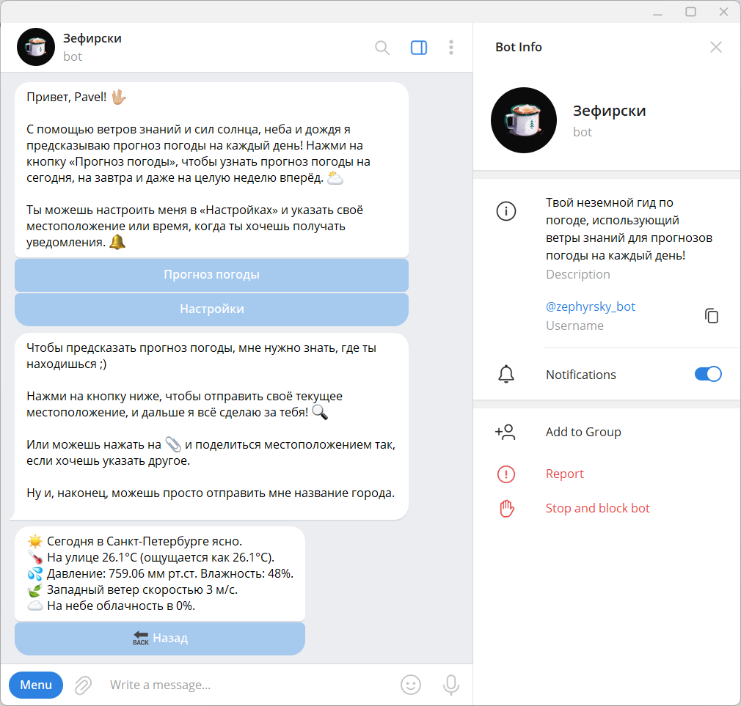
@pavetranquil

Slide 13


@pavetranquil
Спасибо за внимание!

